Slide 1
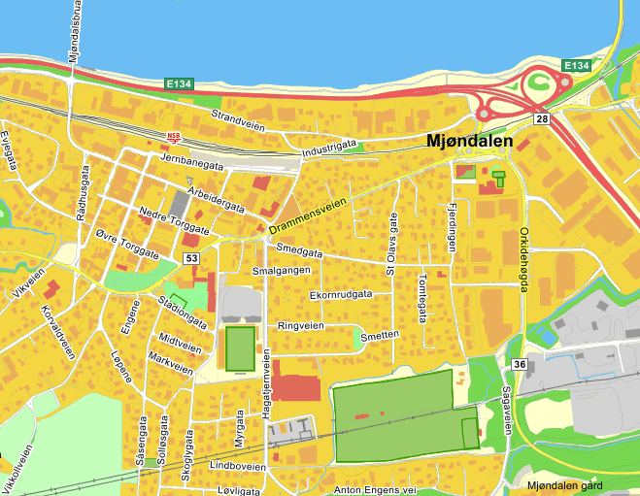
1: Parkering Mjøndalen Barneskole
(for de som skal spille på Isachsen Stadion)
2: Parkering Isachsen Stadion
(for de som skal spille på Isachsen Stadion)
3: Isachsen Stadion
(inngang er retning MIF-huset)
4: Mjøndalshallen
(inngang er retning Hagatjernsvn)
5: Parkering
(for de som skal spille i Mjøndalshallen)
1
3
2
4
5
6

